Slide 1
CPOS Counter项目
预收款管理
日立咨询
March, 2020

Slide 2
文档变更记录
增加 20200518 讨论结果，详见文档最后的对应页，其中明确了 预收款使用时如何记录到订单中，以及预收款登记信息同步给财务的流程。

Slide 3
预收款 顾客信息维护流程
总部端
DB
总部端
管理后台
餐厅营运
维护自己管理的餐厅
新增信息
顾客信息仅用于提供预收款登记时的初始客户信息，预收款登记后，保存登记时的顾客信息快照，预收款登记后顾客信息变更时，预收款中的顾客信息不变。
编辑信息
删除信息
查询信息
导入
未来扩展
外部系统
集成

Slide 4
预收款 登记流程
DB
MPOS 终端
总部端
管理后台
BackRoom
餐厅营运
维护自己管理的餐厅
Counter 终端
维护顾客信息
预收款登记
选择顾客信息
保存预收款登记信息，以及付款信息，付款信息用于取消时付款退回
登记失败
支付失败
登记付款
支付成功
保存登记
通知
付款回退
总部端保存失败
可在总部端
重新通知BK
提示支付成功，通知BK失败，总部端需能够对失败的自动发起重新通知（并也提供手工点击通知BK功能）
前端提示：
支付成功通知BK失败
通知失败 状态为：
已支付待通知BK
通知BK失败
需提示收据号
登记成功
前端提示：
登记成功
通知成功 状态为：
未消费
通知BK成功

Slide 5
预收款 取消流程
哪些支付方式在总部端付款退回的时候需要调用paymentGateway的判断。比如：当前固定按“支付渠道”类别的，则总部端退款需调用paymentGateway
总部端
DB
餐厅营运
总部端
管理后台
Payment
Gateway
BackRoom
维护自己管理的餐厅
使用登记时保存的终端上的付款信息，进行付款退回
取消失败
取消/删除
付款退回
付款回退失败
付款回退成功
通知
可重新通知BK
自动发起重新通知
可在总部端
重新通知BK
前台提示：
退款成功通知BK失败
通知失败 状态为：已取消待通知BK
通知BK失败
通知BK成功
取消成功
前台提示：
取消成功
通知成功 状态为：已取消

Slide 6
预收款 消费流程
总部端
DB
MPOS 终端
Payment
Gateway
CMS
总部端
管理后台
支付
预收款核销
状态及消费信息 记录
总部端
管理后台
支付信息
构造
支付配置
可用预收款查询
退款
预收款反核销
状态及消费信息 记录
餐厅端
Counter 终端

Slide 7
预收款 管理服务
预收款顾客信息查询 by store
预收款登记：
预收款顾客信息维护在总部端管理后台进行。
预收款登记、支付在终端进行。管理后台提供登记服务用于接收终端的登记信息。
预收款登记
DB
总部端
管理后台
可用预收款查询
by store
预收款核销
预收款消费：
按paymentGateway的接口规范，由总部端管理后台提供预收款支付相关的接口。由paymentGateway进行核销调用。
预收款反核销
预收款冲正？

Slide 8
预收款 状态
预收款
已支付待通知BK
未消费
已消费
已取消待通知BK
已取消
登记支付成功 并通知BK成功
登记支付成功 但通知BK失败
重新通知BK
取消 并
通知BK成功
取消 但
通知BK失败
重新通知BK
支付/核销
退单/反核销

Slide 9
预收款 顾客信息的使用
客户编号
收据号
餐厅编号
主键
客户类型编号+序号
当前状态
当前状态对应的操作流水号
客户类型
付款信息，用于在总部端取消预收款时，付款退回
支付方式
收款金额
收款支付流水
预留，当前固定填写COUNTER
收款日期时间
收款人
收款终端
餐厅编号
预计消费日期
顾客信息
客户姓名
预收款
预收款登记后，预收款的信息不可编辑。
客户联系方式
付款账户名
根据选择的顾客信息，登记预收款时，将该时点客户信息快照保存到预收款记录上。预收款登记后，关联的顾客信息变更，不影响预收款记录的。
即预收款登记后，信息不会变更。
客户编号
客户姓名
客户联系方式
付款账户号
付款账户名
付款账户号
开户行/消费卡全称
开户行/消费卡全称
备注
备注

Slide 10
预收款 实体
收据号
主键？至少是业务主键，或还需要序列主键
客户编号
主键
客户类型编号+序号
餐厅编号
金额
客户类型
预收款
当前状态
未支付、未消费、已消费、已取消、已取消待通知BK
预留，当前固定填写COUNTER
登记时还需保存终端付款信息，用于在总部端取消预收款时，付款退回
当前状态对应的操作流水号
主要用于记录当前若为已核销时的核销流水号，用于反核销时校验使用。
餐厅编号
。。。
顾客信息
客户姓名
操作类型
管理操作：登记、取消
消费操作：核销、反核销
客户联系方式
主键？至少是业务主键，或还需要序列主键
当为消费操作时，记录交易流水。比如核销时交易流水，反核销时需传入校验
操作流水号
付款账户名
收据号
关联预收款记录
付款账户号
操作记录
操作人
开户行/消费卡全称
操作时间
成功操作时，导致预收款相关状态变更时，记录操作记录。
操作终端
备注
字段类型：clob/text。可以以json结构存储额外操作信息，比如：支付相关的订单关键信息。预收款登记的收款信息也可以考虑冗该字段中也存放一份。
操作信息

Slide 11
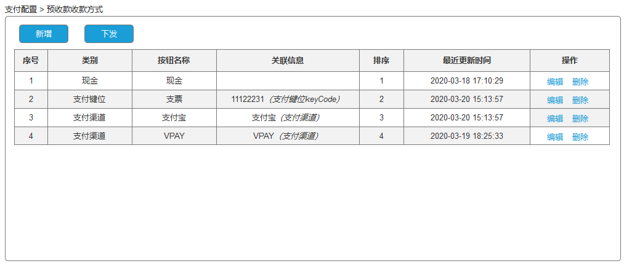
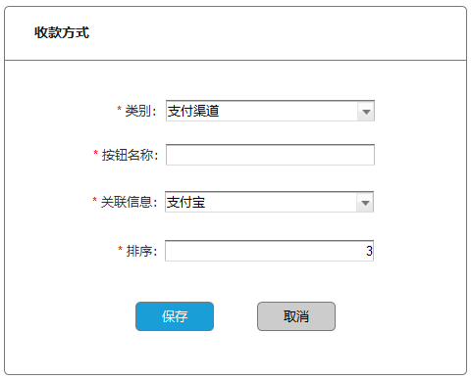
页面原型 总部端 预收款登记收款方式维护
按品牌维护
哪些支付方式在总部端付款退回的时候需要调用paymentGateway的判断。比如：当前固定按“支付渠道”类别的，则总部端退款需调用paymentGateway
按“排序”字段升序
新增、编辑
“类别”选择为“现金”时，“关联信息”无需输入。
“类别”选择为“支付渠道”时，“关联信息”为下拉框，选项来自“支付配置管理”中的支付渠道信息。
“类别”选择为“支付键位”时，“关联信息”为输入框，输入键位keyCode（输入后建议检验下键位是否存在）。

Slide 12
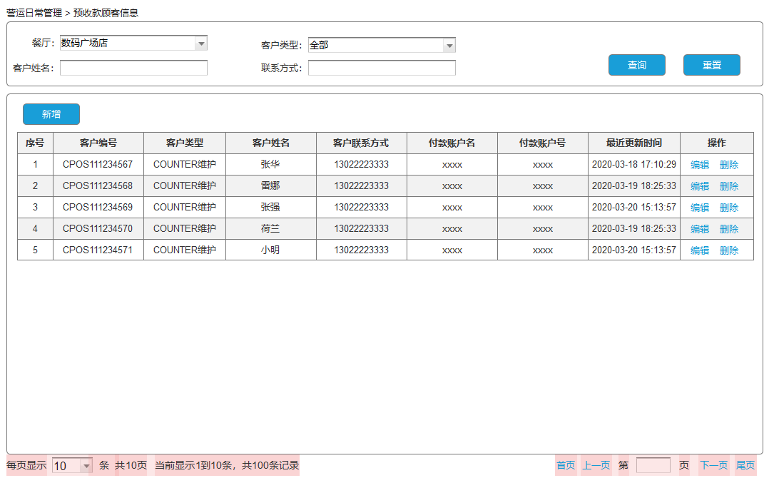
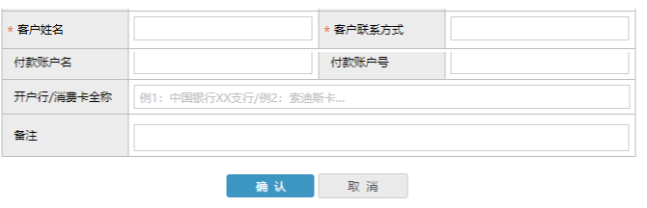
页面原型 总部端 预收款顾客信息管理
按客户编号升序
新增、编辑

Slide 13
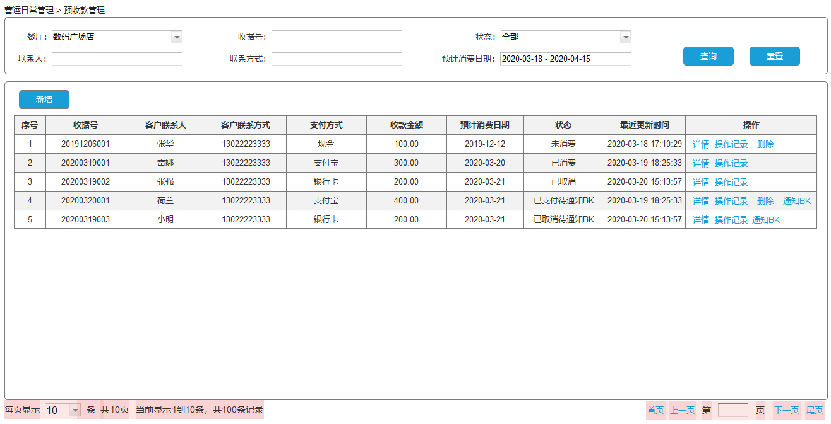
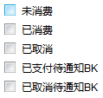

页面原型 总部端 预收款管理页面
建议：核销、反核销，建议在总部端增加应急操作。应对预收款使用、退款失败等场景的人工处理。
按预计消费日期
升序排序

Slide 14
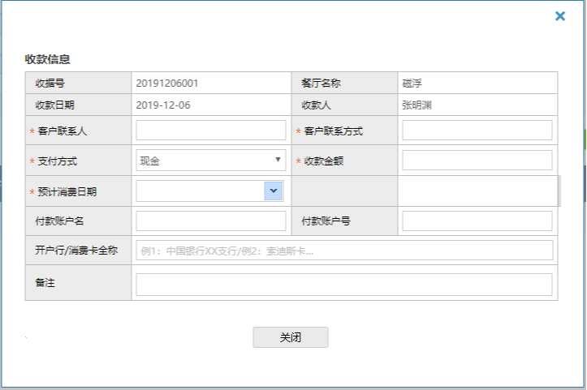
页面原型 总部端 预收款管理 – 查看详情页面

Slide 15
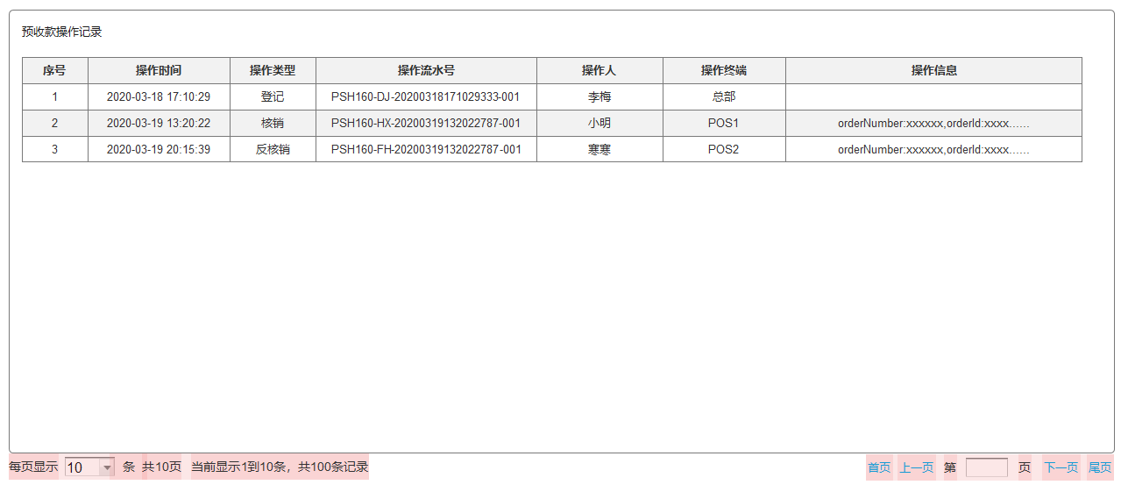
页面原型 总部端 预收款管理 – 查看操作记录页面
按操作时间升序

Slide 16
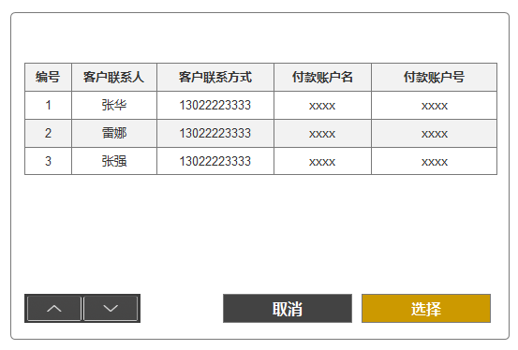
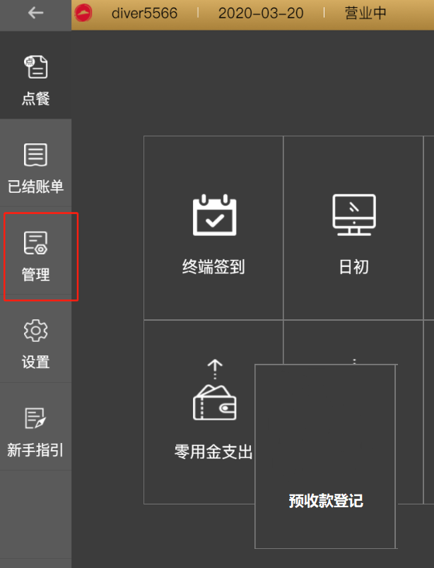
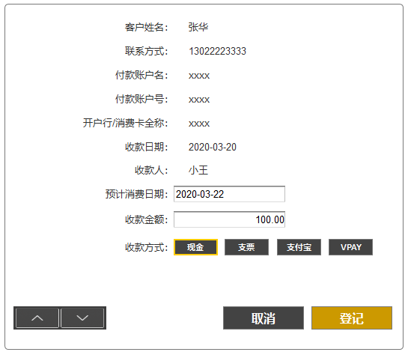
页面原型 终端 预收款登记
建议增加 手机号等模糊查询
按客户编号升序
查询本餐厅
登记完成 打印生成条码或二维码，作为预收款凭证，可在预收款支付时扫码使用。
支付方式来自 总部端配置的“预收款登记收款方式”，收款逻辑如下：
1、类别为“现金”的，同当前现金键位获取逻辑取得现金键位。
2、类别为“支付渠道”的，同当前EFT处理逻辑。
3、类别为“支付键位”的，同当前按钮形式封装的支付键位处理逻辑。

Slide 17
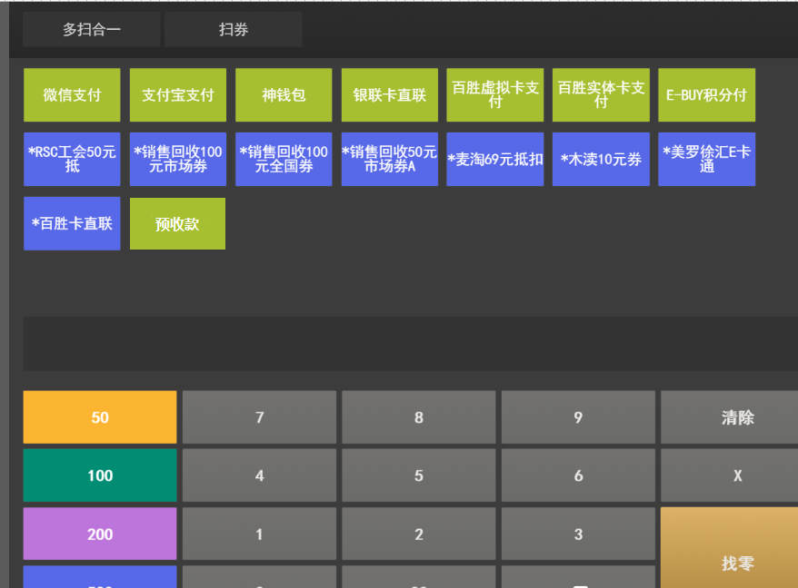
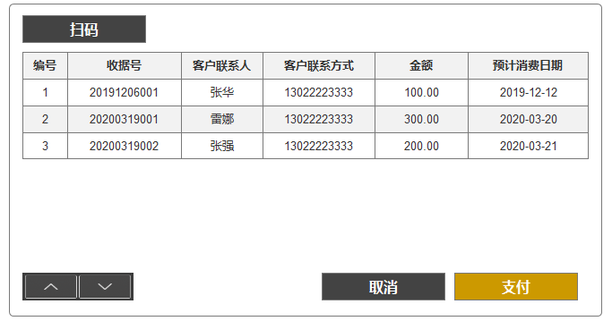
页面原型 终端 预收款支付页面
可扫描预收款登记时 打印的预收款凭证（条码或二维码），系统直接进行 验证有效性及支付。
按预计消费日期
升序排序
建议增加 手机号等模糊查询
查询本餐厅

Slide 18
关键注意事项
并发控制：预收款在同一餐厅的，多终端上同时消费的控制（核销前做最终状态校验）。
并发控制：预收款消费，和总部端作废时的并发控制（核销前做最终状态校验）。
支付键位的维护。增加 预收款 支付方式。（对应的支付键位可以在 paymentGateway中核销预收款时根据mc配置的 支付码映射进行设置）
终端查询可消费的预付款走总部端直连查询，不用下发。
离线无法使用预收款支付。
★预付款在终端的展现形式和当前 信用付类似。 预付款的核销和代金券类似，整体使用不找零，只超收，应该允许部分支付。
预收款操作记录：
预收款的登记、取消等操作记录，谁、什么时候操作的。
订单和预收款支付需要有对应关系，表明预收款用于哪笔订单。

Slide 19
关键注意事项 - 0319讨论结论
预收款状态增加 已登记未支付，可以允许重新发起支付直到成功。但是不建议增加 已支付待通知backRoom，因为对营运会造成困扰，通知backRoom在支付成功后发起通知，若通知backRoom失败，则支付行为也需要回滚（已支付金额回退），状态变回已登记未支付。（现金支付方式只是不用实际发起支付，但是状态也遵循已登记未支付这种，实际进行支付是不需要支付，直接调用backRoom）。
预收款取消如果是非现金支付方式支付的，需要退钱（付款退回），退款失败的话状态不变，需要能够重新发起取消。
预收款的取消等，状态应也需要通知 BackRoom。核销、反核销是不用通知BackRoom，通过订单和预收款的关联，通过订单给到下游系统，下游系统自行处理。
预收款状态，额外增加一个“已取消待通知BK”的状态，这个状态是预收款取消时，付款退回成功，但是通知backRoom失败，这是付款退回不撤销（无法撤销），即预收款状态此时为“已取消，待通知BK”。重新发起通知backRoom。
小票打印暂不考虑特殊处理，按预收款正常支付信息打印。
预收款信息在预收款核销时，暂定只有金额会参与支付逻辑，其他的暂定不需要，比如：预计消费日期之类的，暂时只是个记录。
预收款，是否找零，是否允许部分支付，都是走键位属性，不做特殊处理。
预收款不需要考虑在总部端进行 核销、反核销的动作（如果涉及无法核销的，则通过预收款取消）。
预收款核销的操作记录，至少需要记录 orderId、businessDay。其他信息尽可能保存，看看是否可以通过json友好的展示。
预收款不要提供编辑。
预收款反核销，至少需要验证核销时的流水号。

Slide 20
关键注意事项 - 0320讨论结论
预收款之前增加一个 顾客信息维护 ，将预收款中和消费无关的放到该信息中。可以在总部端维护好顾客信息，且顾客信息后续可能会扩展。
在终端进行预收款登记和付款，可以选择总部端按餐厅维护的顾客信息（后续可能支持导入，或从其他系统 同步）。
终端完成预收款付款时，需要调用总部端接口完成预收款登记。
根据选择的顾客信息，登记预收款时，将该时点客户信息快照保存到预收款记录上。预收款登记后，即使关联的顾客信息变更，也不影响预收款记录的。即预收款登记后，信息不会变更。
增加一个 已支付待通知backroom的状态。终端支付成功调用总部端登记接口，完成登记，通知backRoom失败时，不影响登记成功，但是状态为 已支付待通知backRoom，此时不能消费，并且该信息返回终端，提示出来，餐厅经理可以在总部端重新发送backroom。
终端上预收款登记的付款方式，可以暂时只考虑 paymentGateway已经支持的 支付宝 和 vpay这两种（付款退回）。（微信虽然可以在终端上支付，但是无法在总部端取消预收款时退款（paymentGateway未对接微信），所以暂不支持微信付款预收款）

Slide 21
关键注意事项 - 0421讨论结论
能够自动 也能够手工 重新对通知失败的通知BK。
预收款的 支付方式增加 支票，同现金餐券的收款方式。（预收款登记页面，支付方式如何配置？如果写死的话，涉及键位配置问题，在总部端增加配置？）
预收款在支付时提供条码或二维码票据打印（建议可配置）。该信息里应该主要是 预收款的主键（建议加密或者md5 、sha一下），在使用时扫码需要验证在总部端已登记的预收款中是否有以及是否可用（其实就相当于 替代了查询的过程，但是其他过程不变，比如校验是否可用之类的）。
预收款登记需要在终端记录流水，并且对应到 开关收银员记录上，并在收银员报表生成时计入应收（参照 取大钞、pay in / out等），注意 预收款有多种支付方式，所以在 收银员报表时，同样需要根据支付键位的“应收是否等于实收”的属性，合并到支付信息中，即如果预收款登记为现金支付，则合并到现金应收中，如果为微信、支付宝登记则合并到微信、支付宝中并且实收等于应收。
预收款登记不产生订单，属于非营业收入
预收款在订单中作为支付使用时，订单中如何记录信息？以预收款登记时收现金50元为例，有如下几种方式：
在订单中支付键位记录为固定的预收款键位（将预收款视为支付渠道对应支付键位？），支付金额记50元，超收、应收是否等于实收等信息走预收款的键位属性判断。
存在的问题：无法知晓预收款对应的登记时的实际支付情况。
解决方案1：可以构建预收款登记时额外向对应系统同步预收款信息（包含 登记时的支付信息）。
解决方案2：订单支付信息新增字段记录（预收款对应的登记时的支付信息）？
在订单中支付键位记录预收款登记时的支付信息，此例子中，记现金键位，金额记50元。超收、应收是否等于实收等信息走预收款登记时的实际支付键位的键位属性判断。
存在的问题：无法识别是预收款，以及预收款登记其他信息。
解决方案：订单支付信息增加字段记录（预收款基本信息）？

Slide 22
关键注意事项 - 0518讨论结论
预收款在订单中作为支付使用时，订单中如何记录信息？
在订单中支付键位记录为固定的预收款键位（将预收款视为支付渠道对应支付键位？），支付金额记50元，超收、应收是否等于实收等信息走预收款的键位属性判断。
支付信息中额 tenderNo 记录支付流水号，用于退单时预收款退款使用。
预收款记录的业务主键 放到 creditCard 的 cardNumber 中。
预收款登记时，预收款登记信息最终会给到财务，流程是 CPOS -> BK -> BOH -> 财务。（对于CPOS来说，即 预收款登记、取消时调用BK接口通知BK即可）。
另外，关于 Control和PaymentGateway对接的需求，还需要 will和stanley确认下。之前有讨论过方案，没有后续结论了。在control退单时，部分支付方式的退款，需要control调用 paymentGateway完成，预收款也包含在其中（使用预收款的订单在control上退单时，退预收款需要调用paymentGateway）。
问题：control退款时，通过OC订单字段中的什么来区分是什么支付方式？

